Slide 1
Ассоциация российских банков Комитет по повышению уровня финансовой грамотности
Защита от мошенников

Slide 2
ПЕРВЫЙ ЗАФИКСИРОВАННЫЙ
Греция.
300 г. д.н.э
Хегестратос

Slide 3
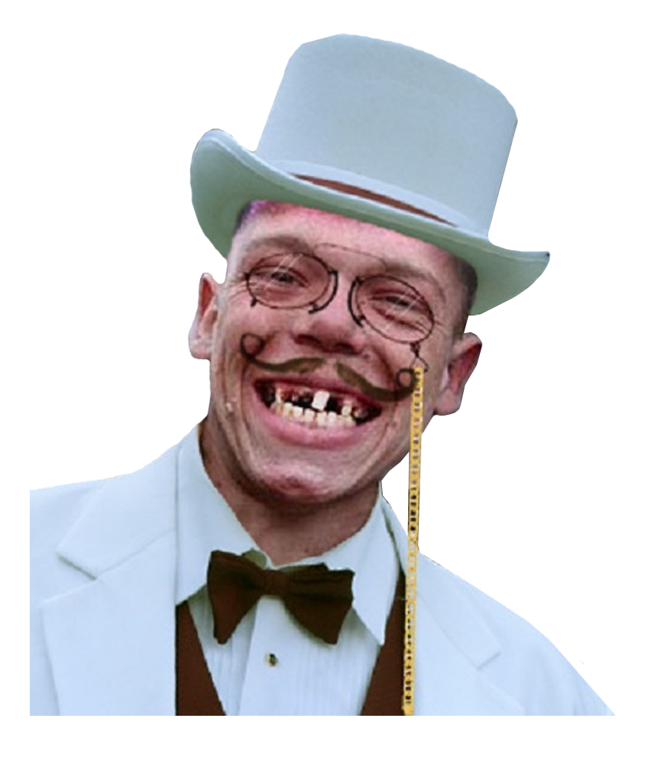
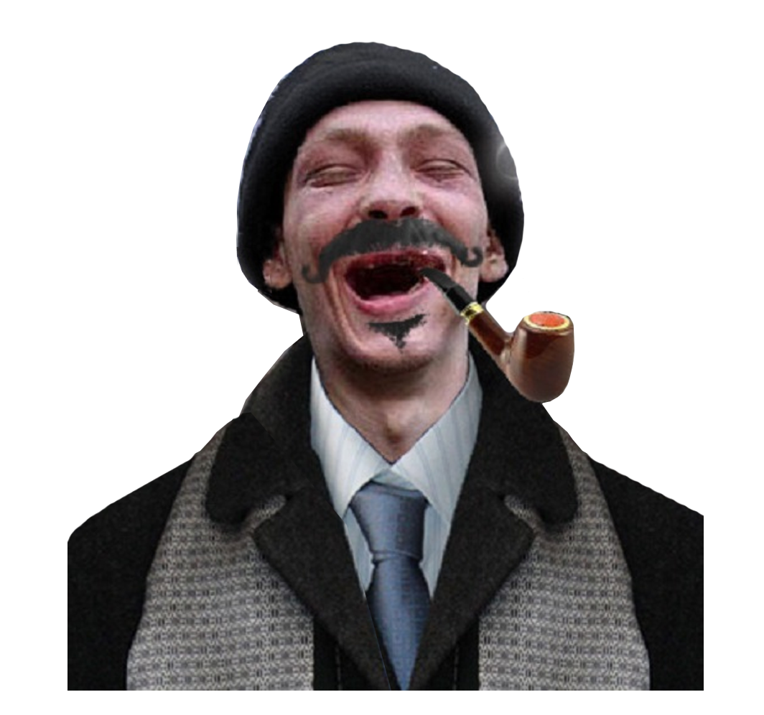
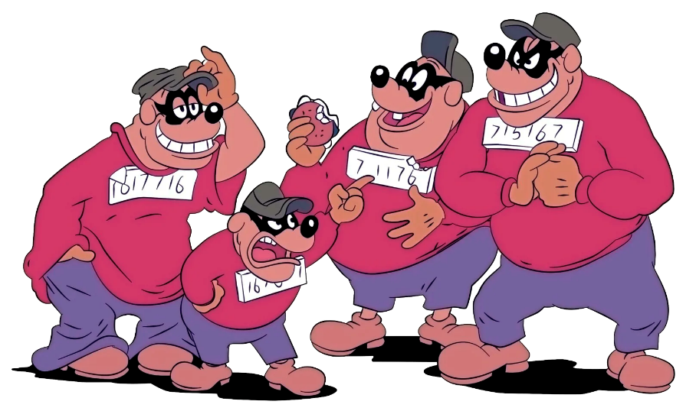
2023 год
23:19
lllll 5G
В 3 раза больше 2022
Около 16 млрд руб. – операции без согласия клиентов (из них половина – операции, совершенные гражданами под влиянием психологического воздействия на них мошенниками (социальная инженерия))
Около 7 936 финансовых пирамид
СЛУЖБА БЕЗОПАСНОСТИ БАНКА
Спасибо!
Мы тут и хорошо себя чувствуем!
Увеличилось количество «теневых»
кредиторов
Рост нелегальных профучастников рынка
Выдаем кредит без справок и поручителей!
Гарантируем доход от инвестиций!

Slide 4

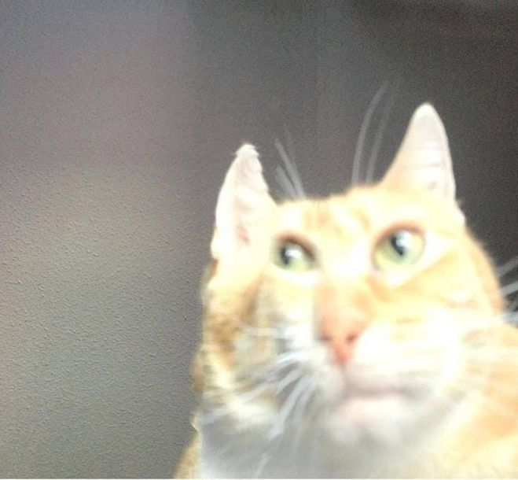
«100500»
Внимание!
Небывалые высоты!
Код из СМС - Подтверждение перевода – Ваши деньги уходят мошенникам
100500 ЛЕКЦИЙ
- Добрый День. Вас беспокоит служба безопасности вашего банка. С вашего счета только что была списана сумма в 100500 рублей в адрес магазина «все для охоты». Подтверждаете покупку мотоцикла, коляски, удочки, ружья и тонны мотыля? Нет? Поняла вас. Тогда давайте срочно остановим платеж и вернем на ваш счет списанные средства! Для этого надо только подтвердить операцию в вашем личном кабинете – и деньги сразу же будут переведены на безопасный счет, откуда вы их сможете перевести в любое время себе. Подтверждаете операцию зачисления на безопасный счет? Отлично. Фиксируем
23:19
lllll 5G
100500 ОРГАНИЗАЦИЙ
100500 ПЕРЕДАЧ
УРА
СУПЕР!
100500 ЛЕКТОРОВ
1
СЛУЖБА БЕЗОПАСНОСТИ БАНКА
100500 САЙТОВ
100500 РЕКЛАМ
МЫ – ЛУЧШИЕ!
100500 ЖУРНАЛОВ
УРОВЕНЬ ФИНГРАМОТНОСТИ
100500 СТАТЕЙ
АЧЕ ВСМЫСЛЕ?!

Slide 5
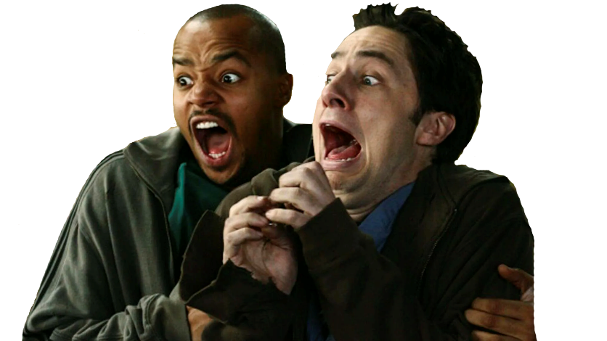




КАК ЭТО РАБОТАЕТ?
Задачи мошенника
1
Напугать
2
Создать «фон» - говорить без умолку
3
Торопить
4
Предложить решение
ОТКЛЮЧИТЬ ЛОГИКУ
ЕСТЬ РЕШЕНИЕ
УРА!
!
Я ВАС СПАСУ!
Notes:
Кроме вопросов, как защитить себя, было много вопросов – «Как это вообще работает?» «Почему люди верят мошенникам?». Существует такая штука, как «социальная инженерия» - это набор приемов, позволяющих аккуратно заставлять жертву совершать какие-либо операции. Причем это исключительно по собственному желанию – у человека нет инстинктов (кроме одного, не имеющего отношения к теме) – но есть стандартные реакции на раздражители. То есть путем нехитрых уловок, зная реакцию на те или иные вещи, можно заставить жертву действовать так, как нужно.
Пример: есть путь от дома до работы – человек идет и на пути встречает бабу с пустыми ведрами. Для убедительности она держит в руке черную кошку. Понятно, что суеверный свернет в сторону. Очень примерно, но так и действуют мошенники. Только в разговоре нужно слегка вывести человека из равновесия. Из психического.

Slide 6
претекстинг
Подготовленная почва
А
Б
В
Г
Д
Е
О
П
Р
С
Т
Ё
НАПУГАТЬ
Л
!
И
СПАСТИ
Notes:
Претекстинг. Алгоритм, который ведет жертву от «напугать» к «спасти». Начинается все с быстрого сообщения о неприятном известии (у вас украли деньги), затем нужно постоянно поддерживать разговор, - мошенник это делает, произнося заранее созданный текст, вплетая в него финансовые термины. При этом, что бы собеседник не спросил, какие бы вопросы не задавал, - мошенник всегда будет, что называется, вести: на любой вопрос будет сразу дан ответ. В последнее время используется строгий тон, даже грубый. Мошенники представляются сотрудниками прокуратуры и не задают вопросы, а как бы чеканят: «так, вы Петров Иван Иванович, адрес такой-то, квартира 26» если жертва говорит, мол, нет, это не так, мошенник перебивает и угрожает: «зачем врать? Если вы не подтвердите информацию, то я буду вынужден вызвать наряд полиции». Так подумать – какой наряд? Куда? Зачем? Но ведь работает – люди пугаются и перестают соображать. Далее разговор идет в нужном русле. Повторю -

Slide 7
Мама, это я
Основная цель – перевести разговор на «близкий уровень», представившись родственником жертвы или знакомым или тем, кому можно доверять, и выманить деньги.
Варианты:
«Звонок босса»
(звонок под видом руководителя)
«Сбор денег для соседки»
(неизвестные под видом соседей собирают деньги)
«Помоги – проголосуй!»
(продиктовать код, пройти по ссылке)
«Звонок из ПФР»
(сообщают о перерасчете пенсии и просят код из смс
«Вы выиграли в Спортлото!»
(для получения выигрыша надо оплатить «сервисный сбор»)
«Поверка счетчиков»
(цель: подписать договор на навязанные услуги)
«Звонок из поликлиники»
(сообщают о «плохих» анализах и требуют заключить договор на медобслуживание)
«Звонок из Банка России»
(запугивание (отмывание, обнал, экстремизм, терроризм. «безопасный счет»)
«Обмен кешбэка»
(звонок «из банка» с предложением обмены кешбека на рубли, для чего нужно сообщить код из смс)
«Звонок Оператора связи»
(сообщают о блокировке номера. Для восстановления нужно набрать комбинацию цифр. Включается передаресация)
«Звонок из МВД»
(утечка персональных данных – предлагают сверку)
«Предложение работы»
(просят реквизиты карты для перечисления ЗП, либо оплатить регистрацию на маркетплейс.
+ вариант с перехватом экрана)

Slide 8
ОШИБОЧНЫЕ ПЕРЕВОДЫ
Вы ошибочно перевели деньги. Что делать?
В чем опасность возврата не туда?
Вам ошибочно перевели деньги. Что делать?
Звонок в ваш банк
покупатель
ПРОДАМ
ВЕЛОСИПЕД (НОВЫЙ)
Звонок в ваш банк
Оформление заявления
Оформление возврата
ПРЕДОПЛАТА
3 000
?
Связь с получателем
«продавец»
Вы
цена: 10 000р!

Slide 9
КСТАТИ
STOP
Перевод средств по просьбе мошенника = «дроп»
ДРОП НЕОБХОДИМ МОШЕННИКАМ ДЛЯ СДАЧИ ЕГО ПРАВОХРАНИТЕЛЬНЫМ ОРГАНАМ В СЛУЧАЕ РАСКРЫТИЯ СХЕМЫ
Дроп – подставное лицо, предоставляющее услуги мошенникам
Обычная схема: дроп предоставляет данные своей банковской карты мошенникам.
На нее переводят денежные средства.
Дроппер снимает эти деньги в банкомате и передает их мошенникам.
За это он получает процент от снятых средств.
Или вариант: дроп предоставляет свою карту, через которую проходит поток средств.
ПОМНИТЕ: ДРОП НЕСЕТ УГОЛОВНУЮ ОТВЕТСТВЕННОСТЬ ЗА УЧАСТИЕ В МОШЕННИЧЕСТВЕ (ДО 7 ЛЕТ + ШТРАФ ДО 1 МЛН. РУБ.)
Notes:
Дроп. Среди вопросов был вопрос – кто помогает мошенникам? Ведь для кражи средств нужны счета, по которым будут проходить деньги? Совершенно верно.

Slide 10

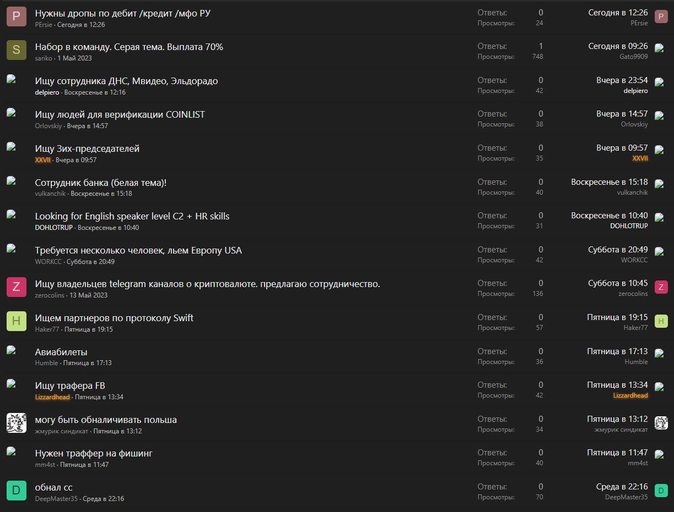



ДРОП
Сайт поиска работы, Telegram-каналы, Форумы в сети:
Требуются люди на удаленную работу. До 5 т.р. в день
Требуется студент на подработку. Размер вознаграждения зависит от тебя
Ищутся люди в финансовую компанию на подработку. До 10 т.р. в день
Требуются держатели карт. 40% от оборота
Залью физикам с гарантией от блоков. 15%! Без гарантии – 12%
Нужны дропы по дебит /кредит /мфо РУ
Набор в команду. Серая тема. Выплата 70%
Ищу сотрудника ДНС, М-Видео, Эльдорадо
Ищу Зиц
Сотрудник банка (белая тема)!
Заливаю постоянно от 10 млн. Ищу команду под 12%
Куплю карты
Нужно ООО. Инвойсы, договоры, эквайринг. Договорная
Ищу арбитраж
РАНЬШЕ
СЕЙЧАС
Дроп – это человек, который оказывает мошенникам свои услуги
Notes:
По работе по найму дропов мы видим признаки отрасли.
С инженерией, рекрутингом, арбитражом, техникой и технологиями – значит при ее уничтожении будет сопротивление и трансформация под новые реалии. Подбор кадров идет постоянно. И это не только интернет. Зайдите на стройку – прораб подскажет, в какой бытовке найти дроповода. В любом общежитии вам также быстро помогут найти дропов. Если с живым общением сложности, то любой форум, связанный с криптовалютами даст нужные контакты.
И если раньше в дропы набирали людей, не особенно разбирающихся в финансах, мягко говоря, совсем простоватых, недалеких, обещая им золотые горы, то теперь среди дропов растет количество прекрасно осознающих, на что они идут, какие есть риски и вообще это разбирающиеся в финансах, люди.
Сейчас дроп в основном обслуживают обнал и вывод средств из криптовалюты. Есть специфические дропы: например, обслуживание клиента в офисе, прием у него наличных для обмена на криптовалюту. Пока наличные лежат, что называется «на столе», стороны ждут зачисления криптовалюты. С клиентом в это время общается дроп. И это тоже индустрия: офис, секретари, бронирование времени, трансфер и многое другое. И они могут себе это позволить: оборот одного обменника в Москва-Сити не так давно достигал 10 млрд в месяц.

Slide 11
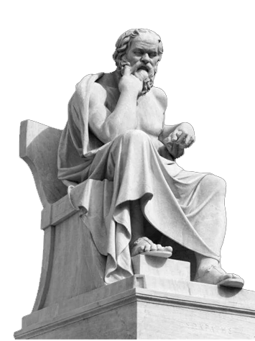
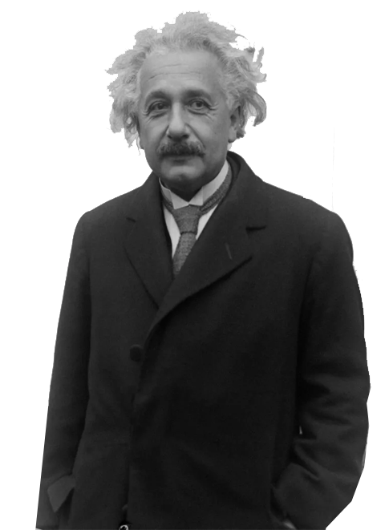
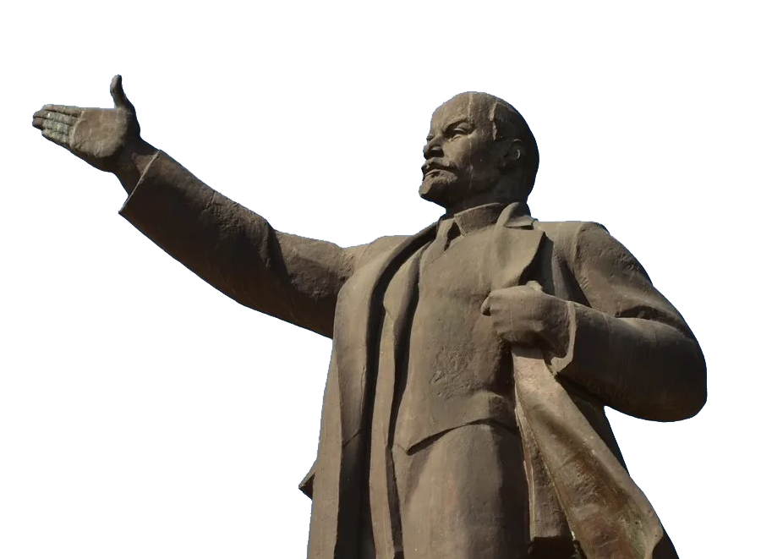
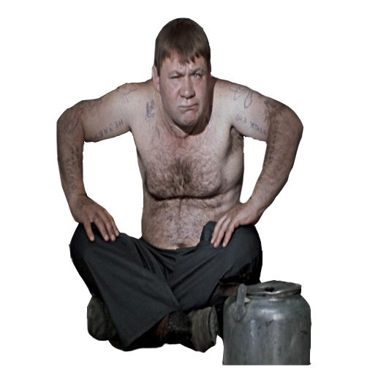
ПРОБЛЕМА АВТОРИТЕТОВ
УЧЕНЫЙ
АСПИРАНТ
ЖУРНАЛИСТ
КАТЯ С ФЕЙСБУКА
ТК-КАНАЛ
До недавнего времени …
Notes:
Почему идут в дропы? Потому что верят «повестке». Люди читают форумы, видят медийных персон, рекламирующих способы заработка – оглядитесь, уже у каждого в кругу есть кто-то, кто постоянно говорит о криптовалютах, больших заработках, легкости и доступности получения денег от операций с криптовалютой.

Slide 12
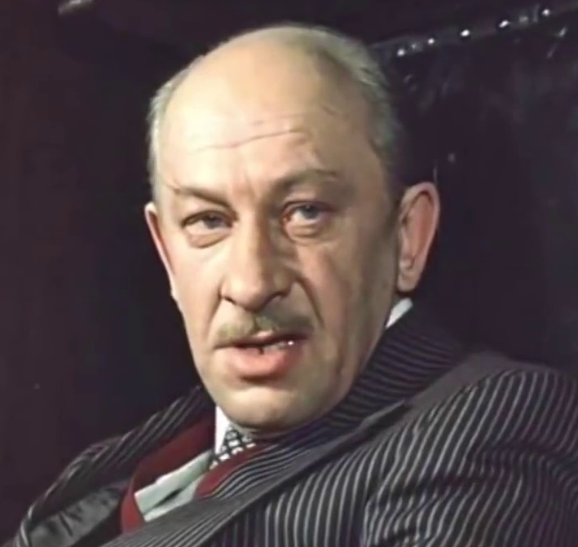
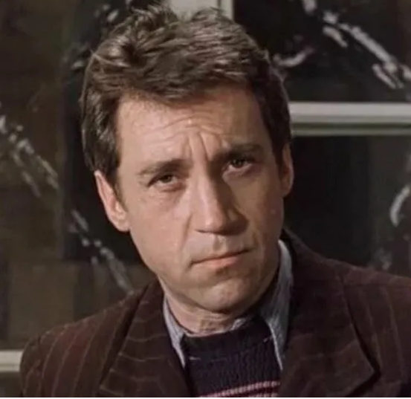
Почему дроп?
«РЕКЛАМА» ОТ МОШЕННИКА
СУРОВАЯ РЕАЛЬНОСТЬ
Вот Уголовный кодекс.
Статьи, как видите, нет.
Ну даже если в самом невероятном случае что и будет, то от силы условный «трешник», ведь грязную работу делают другие.
«Да и это в самом пиковом случае, а такого случая при его умении и вашей красоте и быть не может!»
Вот Уголовный кодекс.
Статьи, как мы знаем, есть.
Причем, с возможностью пожизненного лишения свободы.
А кроме этого – банки блокируют счета дропов с запретом на открытие счетов в дальнейшем. Более того, можно попасть под санкции, даже если участвовал в цепочке, в которой есть дроп.
«ТЕБЕ БЫ НЕ КАРТИНЫ, НАЧАЛЬНИК, ТЕБЕ БЫ КНИЖКИ ПИСАТЬ»
«ТАК ЧТО ПО ДЕСЯТОЧКЕ ВАМ, ГРАЖДАНЕ.
ПО ДЕСЯТОЧКЕ»
Notes:
И еще – почему идут в дропы? Из-за рекламы.
Какая картина в СМИ сейчас? «Ограбили! Мошенники украли 100 млн! Обналичили! Сотрудника правительства развели на миллион! Спортсмен поверил мошенникам и перевел все свои деньги! Сторож взял кредит и перевел мошенникам!»
Ощущение, что это делается специально – «у нас все плохо. У нас все ужасно».
Как известно, пропаганда находит тебя сама (мы не просили столько информации о мошенничестве), а правду приходится искать (где информация о раскрытых или предотвращенных преступлениях?).
Почему же идут в дропы? Потому что набор идет постоянно и с условиями:
Это не сложно.
Это постоянный заработок!
Тебе ничего за это не будет!
Где информация о реальных последствиях? Ее нет. Где информация о противодействии? Увы, ее почти нет.

Slide 13

















Персональные данные
ЛЮБОПЫТСТВО
Оформляете интернет-заказ?
Оплачиваете покупки он-лайн?
Имя/адрес/телефон/карта/банк/место работы/уровень дохода/информация об имуществе/о родственниках/о знакомых/об увлечениях
Участвуете в опросах?
Оформляете карту лояльности?
Общаетесь на форумах?
Notes:
Закончили о дропах. Среди вопросов, был такой: откуда у мошенников мои данные? Откуда они знают мой телефон? Имя? Работу? Вот отсюда. Если раньше нужно было тратить время и ресурсы на сёрфинг в сети для получения информации о человеке, то теперь и этот процесс автоматизирован. Куча технологий, ПО, ботов работают, собирая следы в сети и консолидируя найденное – на каждого из нас уже собрана и хранится где-то куча информации. Даже самая незначительная новость о покупке, скажем, книги, может стать основой для запугивания человека, при умелом ведении разговора.
Так что если вы покупаете онлайн,
Кстати о картах лояльности – казалось бы, ну тут-то что опасного? «Звонок: - простите, я оформлял карту и указал случайно ваш телефон – ошибся на одну цифру. Вы можете продиктовать код подтверждения, что б не переоформлять? Я потом ее закрою сразу…» И доверчивый гражданин, продиктовав код из смс, может удивляться, почему его деньги уходят в неизвестном направлении.
Причем тут Любопытство? Ну это я просто напомнить, что не так давно вышло мобильное приложение, которое поначалу произвело фурор – оно позволяет узнать, как вы записаны у вашего абонента в телефонной книге. Конечно, для начала все переругались, потому что выяснилось, что многие записаны слишком откровенно, однако потом оказалось, что не это главная проблема. Ведь по-сути, данные телефонных книг, тех, кто поставил приложение – лежат в открытом доступе. Поэтому вопрос «откуда мошенник знает мое имя и телефон?» - можно адресовать и какому-нибудь любопытному контакту из вашей телефонной книги…

Slide 14
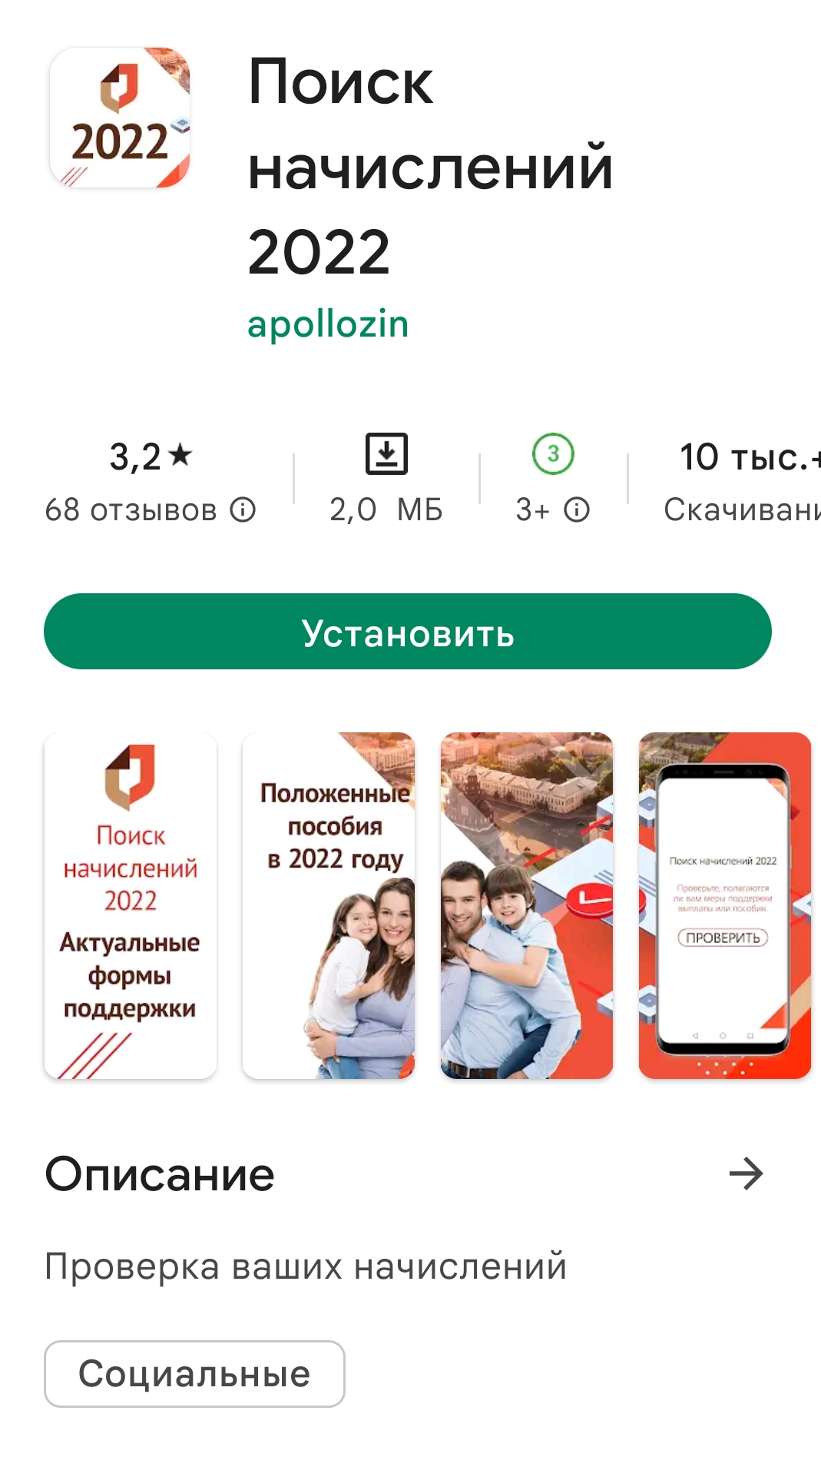
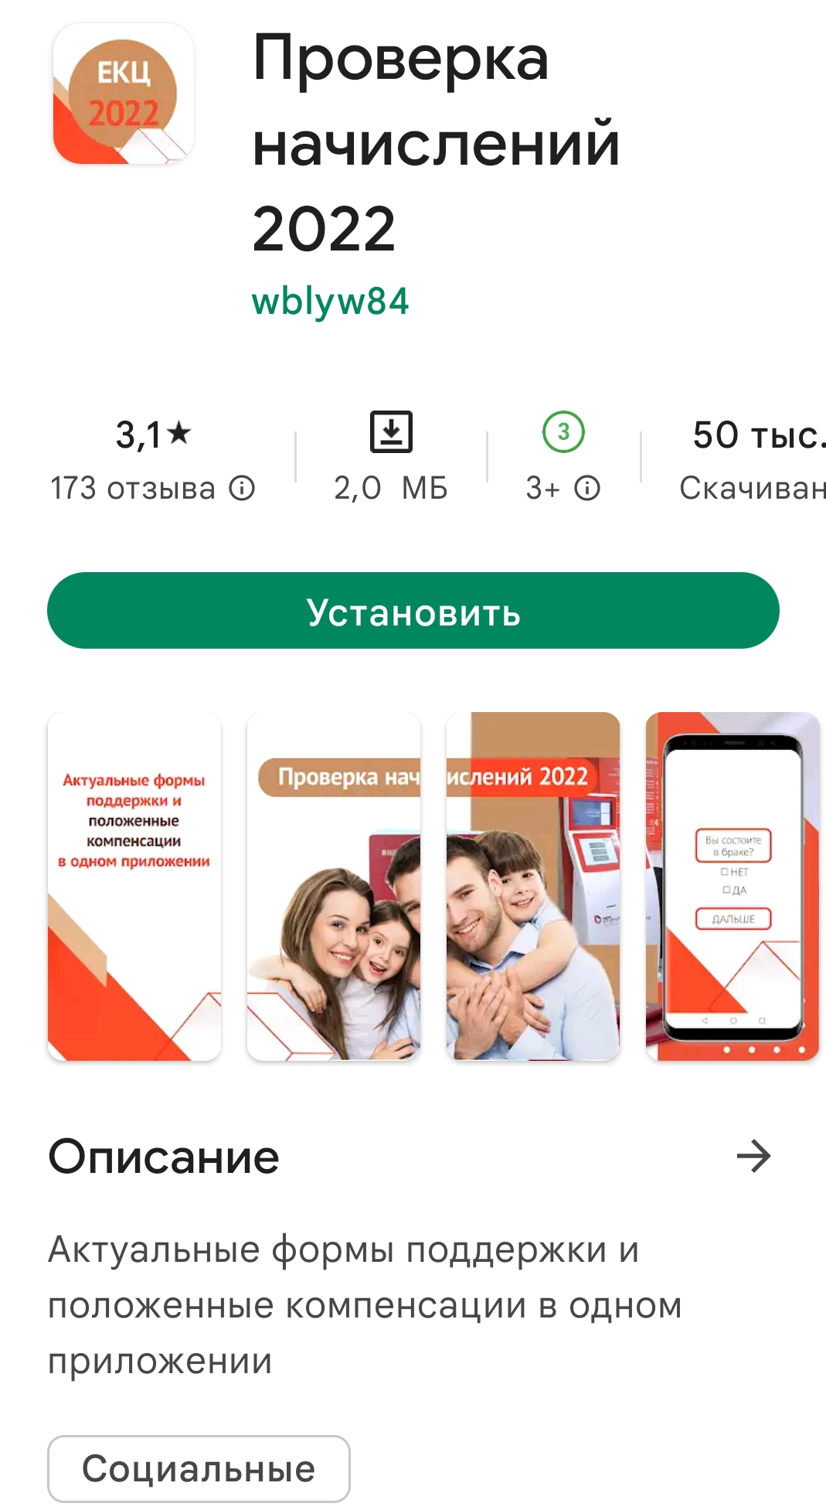
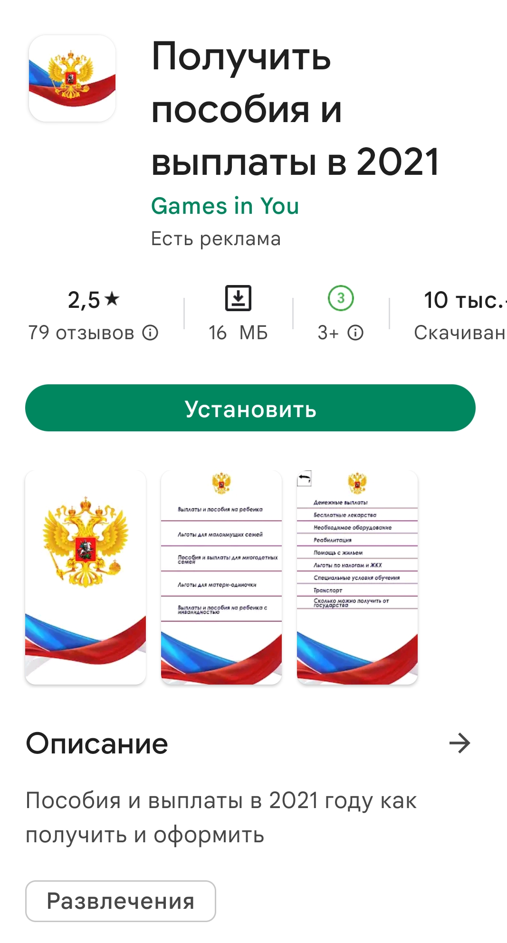
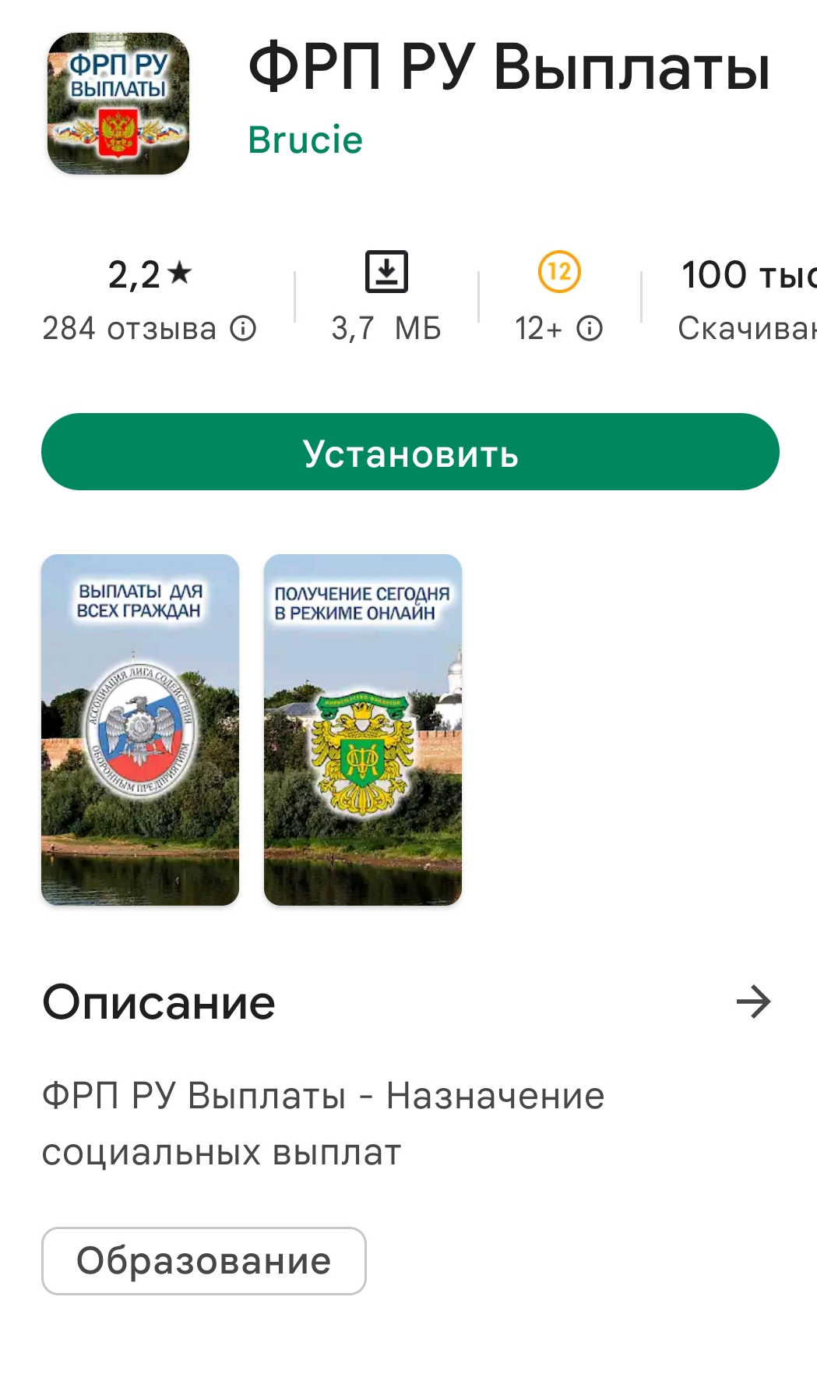
ТРОЯНСКИЙ КОНЬ
ЛЮБОПЫТСТВО
ЛЕНЬ
ЖАДНОСТЬ
10 000
50 000
10 000
100 000
Notes:
Повторение – мать ученья… Год назад я показывал эти картинки. Увы, приходится повторять…

Slide 15
КАК БОРОТЬСЯ?
1. Относитесь серьезнее к вашим деньгам, независимо от их количества
2. Вы всегда, в любой момент времени, должны знать, где находятся ваши деньги
3. PIN-коды, пароли, явки – храните надежно. Банку они не нужны
4. Берегите ваши персональные данные
5. Если вам непонятно, что хочет собеседник или вы просто сомневаетесь в его предложении – возьмите паузу и посоветуйтесь с родными либо с вашим банком. Не спешите. Берегите нервы
6. Говорите с пожилыми родственниками – станьте для них «второй рукой», подтверждающей операции
7. В любой непонятно ситуации задавайте вопросы. Даже если «съехала нумерация». Не стесняйтесь
8. Соблюдайте правила информационной безопасности
Notes:
Теперь, что делает государство?
Не смотря на кажущуюся тишину, делается многое. Мы регулярно участвуем во встречах с Банком России по финансовому мошенничеству – основная проблема, конечно, во взаимодействии банковской системы и МВД. А также в отсутствии информации в СМИ о том, что предотвращения мошенничества нужно просто прекратить разговор. Не установить себе виртуального помощника, и не застраховать все средства на счете – а просто повесить трубку. Этого пока нет. Но это не значит, что ничего не делается. Со стороны Банка России вводятся новые методы защиты (установлены признаки переводов без согласия клиента, создан механизм обмена информацией о счетах мошенников, разрабатываются механизмы управления риском социнженерии и т.д. – активно работет Банк России по обучению людей финграмотности, финансовой культуре – это тоже многое дает). Много делается МВД, но как сказали представители МВД на прошлой неделе – мошенничество идет после более серьезных преступлений. Очень много делает Финмониторинг, у них статистика, исследования, и разработки (в том числе создание аналога «светофора» на платформе Банка России для физических лиц – но э\то уже шаг в сторону социального рейтинга, а это дело такое… фантастическое)
Меры есть, однако часть из них в силу своей отдаленности от реального разговора с клиентом, увы, слишком теоретические.
Что делает наш Банк? У нас сильный антифрод. По статистике 80% до списания выявлено и остановлено в ДБО. По юрлицам вообще 100%. Однако все равно – количество атак растет, сумма похищенных средств также растет. И одним анитофродом не спастись – что ж тут сделаешь, если клиент самостоятельно переводит деньги мошеннику? Тут нужна встряска клиенту. А она возможна при личном общении – в каналах ДБО клиент сначала отправляет деньги, а затем начинает что-то подозревать…

Slide 16

зВОНОК?
Вам позвонили и говорят о вашем счете, деньгах, личном кабинете, персональных данных?
Уточните, из какой организации и по какому поводу звонок.
Не подтверждая никаких данных прекратите разговор.
Свяжитесь с организацией, от чьего имени вам звонили и расскажите о звонке.
Супер!
КТО ГЕРОЙ?
ТЫ ГЕРОЙ!
УРА!
ПОБЕДА!
КТО МОЛОДЕЦ И МАМИН ПИРОЖОК?

Slide 17
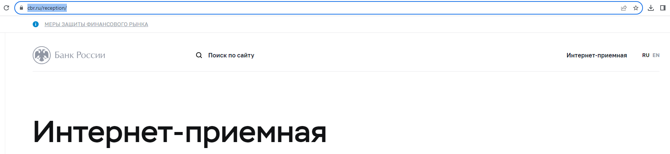
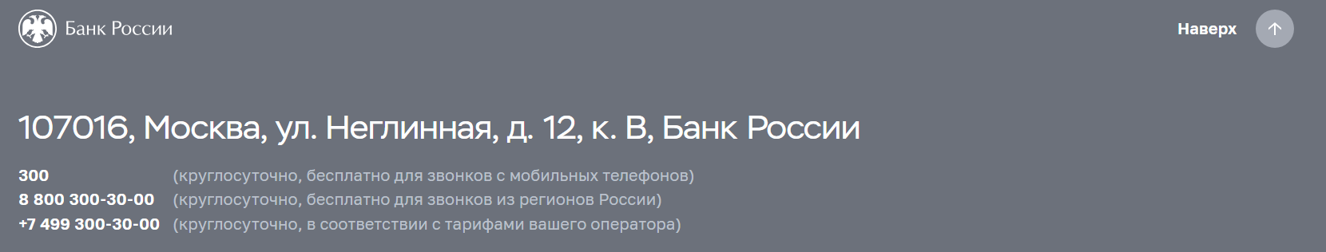


Вам позвонили
НЕ ПОДТВЕРЖДАЙТЕ НИКАКУЮ ИНФОРМАЦИЮ
ЗАВЕРШИТЕ РАЗГОВОР
ПЕРЕЗВОНИТЕ В БАНК САМОСТОЯТЕЛЬНО
В ответ сразу же говорили, что это Виталик, сообщали, что он попал в аварию, что вина его, есть жертвы. Сейчас его увезут в КПЗ, но есть вариант до суда быть дома. Потом трубка передавалась «товарищу майору», который говорил, что «Да, авария. Оформляем. Ну что мы не люди, что ли? Коллеги готовы отпустить его за скромные 50 т.р.». Далее предлагалась схема передачи денег. Это могла быть передача наличных через почтовый ящик в указанном подъезде, или метание пакета денег с балкона, либо перевод на карту.
Кстати, могут позвонить от имени реального знакомого или родственника – как получить данные из вашей телефонной книги, расскажу через пять минут. Так вот, если вы в этот момент попробуете проверить и перезвонить своему знакомому, от имени которого с вами общаются, вы не сможете этого сделать – его телефон в это время будет подвергнут так называемой бомб-атаке. Для этого используются специальные программы: СМС-бомбер, Калл-Бомбер. Программы автоматически шлют ему СМС – до трехсот штук в минуту. Или столько же звонков.
программы: СМС-бомбер, Калл-Бомбер. Программы автоматически шлют ему СМС – до трехсот штук в минуту. Или столько же звонков.
По телефону, указанному на карте
123589, Москва, ул. Ак. Королева, 12. Банк «Спокойной ночи, малыши!». Филя, Степашка, Хрюша и Каркуша. 8 903 967 11 15
По телефону, указанному в договоре
В ответ сразу же говорили, что это Виталик, сообщали, что он попал в аварию, что вина его, есть жертвы. Сейчас его увезут в КПЗ, но есть вариант до суда быть дома. Потом трубка передавалась «товарищу майору», который говорил, что «Да, авария. Оформляем. Ну что мы не люди, что ли? Коллеги готовы отпустить его за скромные 50 т.р.». Далее предлагалась схема передачи денег. Это могла быть передача наличных через почтовый ящик в указанном подъезде, или метание пакета денег с балкона, либо перевод на карту.
Кстати, могут позвонить от имени реального знакомого или родственника – как получить данные из вашей телефонной книги, расскажу через пять минут. Так вот, если вы в этот момент попробуете проверить и перезвонить своему знакомому, от имени которого с вами общаются, вы не сможете этого сделать – его телефон в это время будет подвергнут так называемой бомб-атаке. Для этого используются специальные программы: СМС-бомбер, Калл-Бомбер. Программы автоматически шлют ему СМС – до трехсот штук в минуту. Или столько же звонков.
программы: СМС-бомбер, Калл-Бомбер. Программы автоматически шлют ему СМС – до трехсот штук в минуту. Или столько же звонков.
Договор банковского вклада
Д О Г О В О Р банковского счета № _________________________ ___________________________________ (место составления) "_____"________________20__ Публичное акционерное общество «Сбербанк России» (ПАО Сбербанк), именуемый в дальнейшем Банк, в лице _________________________________________________________________, (должность, фамилия, имя, отчество уполномоченного представителя Банка) действующего в соответствии с Уставом ПАО Сбербанк, Положением о __________________________ и на основании _______________________________________________ (доверенность либо генеральная доверенность) № ____________ от _____________, с одной стороны, и _______________________________________ _______________________________________________________________________________________, (полное наименование юридического лица в соответствии с учредительными документами/фамилия, имя, отчество физического лица, занимающегося в установленном законодательством РФ порядке частной практикой) именуем___ в дальнейшем Клиент, в лице __________________________________________________, (должность, фамилия, имя, отчество (если иное не вытекает из закона или национального обычая) уполномоченного представителя Клиента) действующего на основании _______________, с другой стороны, совместно именуемые Стороны, (название документа) заключили Договор о нижеследующем: 1. ПРЕДМЕТ ДОГОВОРА 1.1. Предметом настоящего договора (в дальнейшем – Договор) является открытие Банком счета/ов Клиенту в 1 : наименование валюты номер банковского счета номер транзитного счета2 (в дальнейшем – Счет) и осуществление расчетно-кассового обслуживания Клиента в соответствии с действующим законодательством Российской Федерации, нормативными актами Центрального банка Российской Федерации (Банк России), Перечнем тарифов и услуг, оказываемых клиентам Банка и его филиалами (в дальнейшем - Тарифы), а также другими условиями Договора. Список иностранных валют, в которых может быть открыт Счет Клиенту, определяется Банком и размещен на Официальном сайте Банка в сети интернет. 1.2. Если в период действия настоящего Договора, Банком России будет принят иной порядок открытия и ведения банковских счетов, отличный от условий настоящего Договора, обслуживание Клиента будет производиться в соответствии с принятым Банком России порядком. 1.3. Банк открывает Клиенту Счет по письменному заявлению Клиента на основании Договора при условии предоставления Банку документов, необходимых для открытия и ведения Счета (Приложение №1 к Договору). Перечень указанных документов размещается на Официальном сайте Банка в сети интернет. В течение срока действия Договора Банк открывает Клиенту дополнительные банковские счета по письменному заявлению Клиента. 2. ТЕРМИНЫ И ОПРЕДЕЛЕНИЯ Безотзывность перевода – характеристика перевода денежных средств, наступающая с момента списания ден
389

Slide 18
ВЫ СТАЛИ ЖЕРТВОЙ МОШЕННИКОВ
1
ЗАБЛОКИРУЙТЕ КАРТЫ И ДОСТУП К СЧЕТУ
2
В ТЕЧЕНИЕ СУТОК ОПРОТЕСТУЙТЕ ОПЕРАЦИЮ
3
ОБРАТИТЕСЬ В ПОЛИЦИЮ
4
ИЗМЕНИТЕ ПАРОЛИ И ОБНОВИТЕ АНТИВИРУС

Slide 19
СПАСИБО ЗА ВНИМАНИЕ
На Ваши вопросы (скажем, что делать с родственниками, попавшими на удочку мошенников, или подсказать, как действовать в вашей личной конкретной ситуации) мы всегда можем ответить - semov@msk.atb.su
Notes:
На это все. Спасибо за внимание. Удачи всем и здоровья. Если нужно обсудить какие-то личные финансовые проблемы, проблемы с родственниками (не знаю, наводить панику или нет, но ко мне уже три месяца растет количество вопросов по поводу «финансовых сект» - неких пирамид, которые завлекают пожилых людей сказками о сверхдоходах, и под это дело выманивают у них деньги – беда в том, что совмещая отъем денег и сектанские приемы, мошенники не боятся жертв – те, кто лишился денег, свято верят своим гуру и не портят статистику заявлениями).
В общем, если нужна помощь или консультация – обращайтесь.

